Slide 1
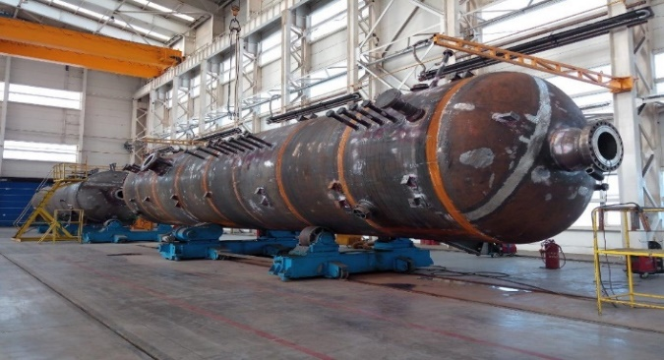
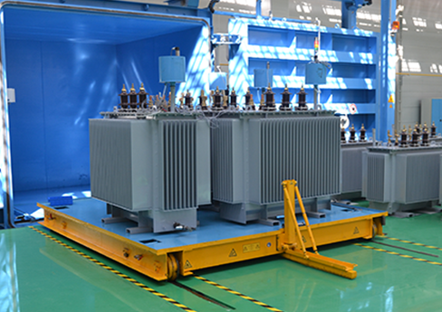
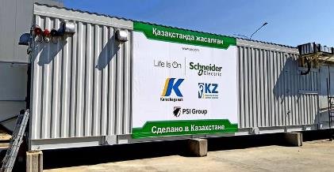
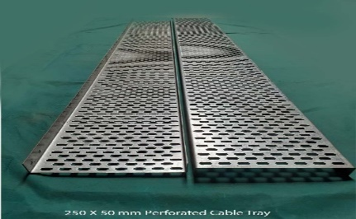
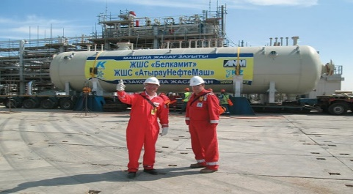
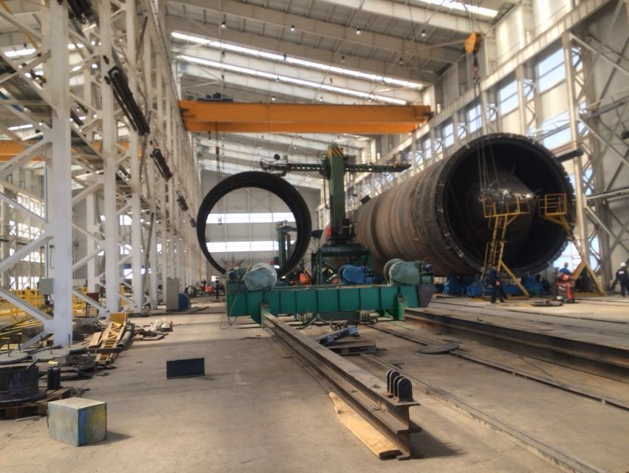
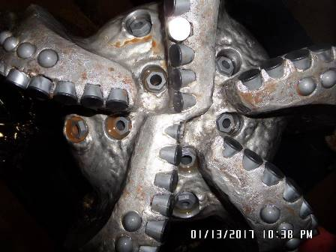
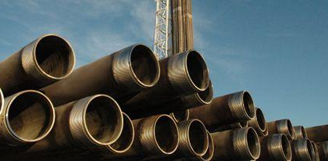
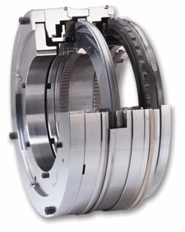
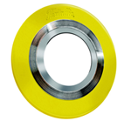
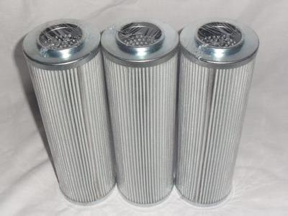
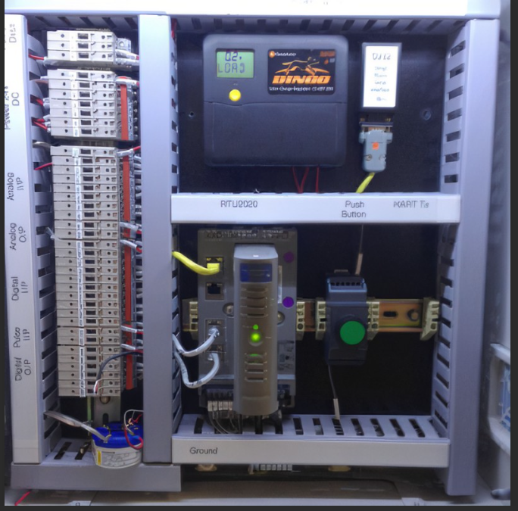
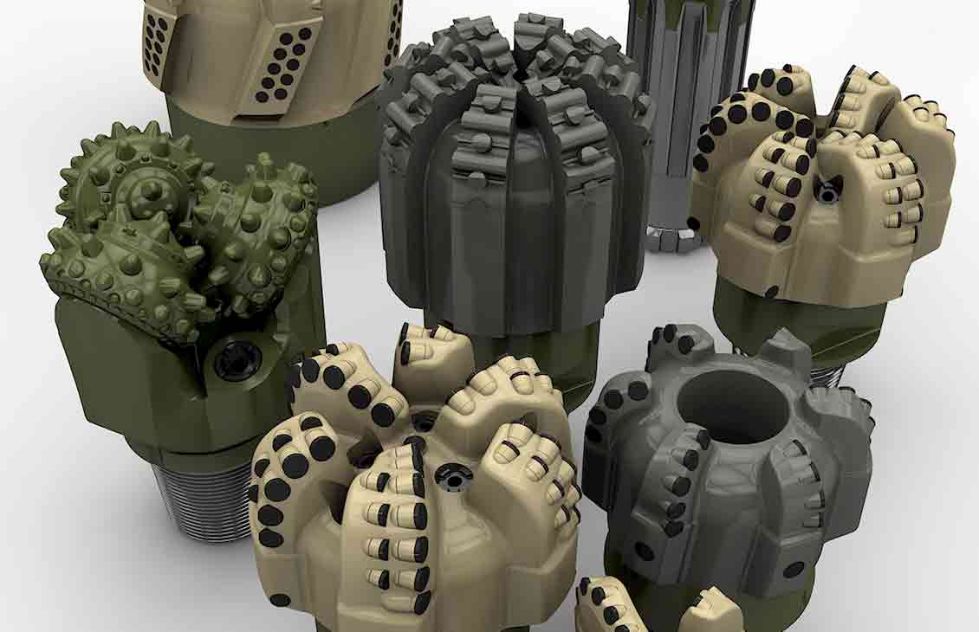
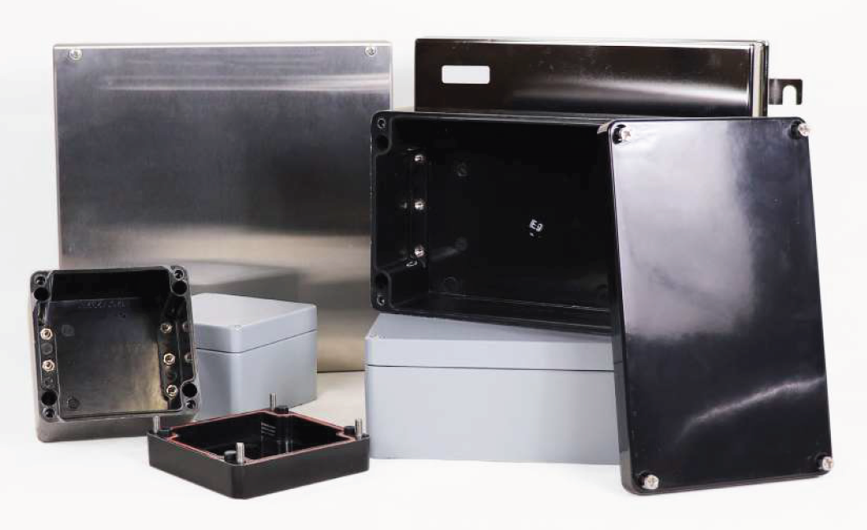
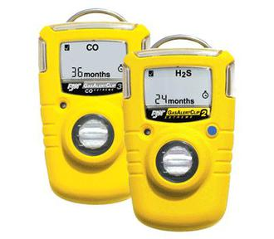
ТАУАРЛАРДЫ ЖЕРГІЛІКТЕНДІРУДІҢ
СӘТТІ МЫСАЛДАРЫ
Қабырғасы қалың, жоғары қысымда жұмыс істейтін ыдыстар
Электржабдық
Модульдік қосалқы станциялар
Кабель науалары
Үш фазалы сепаратор
Газды сусыздандыру бағаны
1/2-дюймдік бұрғылау қашаулары
Мұнай кәсіптік құбырлар
Құбыр өнімдері (ернемектер)
Тығыздағыштар
Сүзгілер
Қашықтан басқарылатын телеметриялық блоктар
17 1/2-дюймдік бұрғылау қашаулары
Таратқыш тораптар
H2S детекторлары
ҚҰПИЯ АҚПАРА КАРАЧАГАНАК ПЕТРОЛИУМ ОПЕРЕЙТИНГ Б.В.

Slide 2
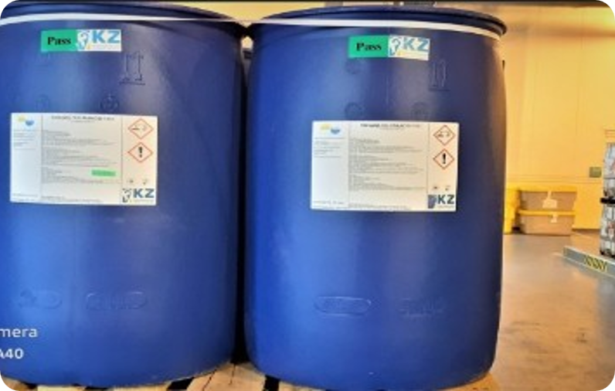
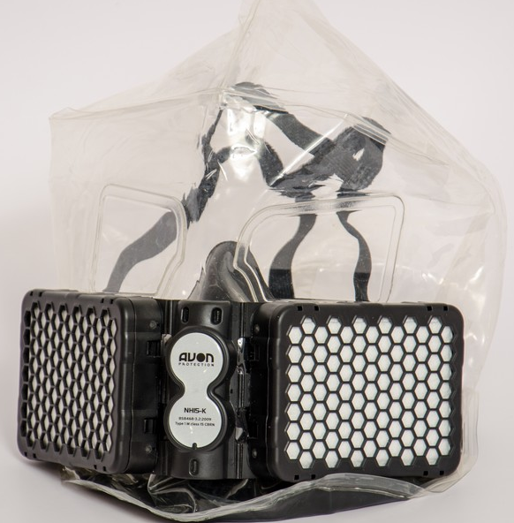
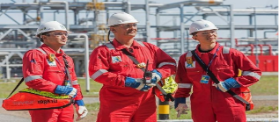
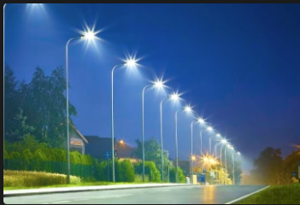
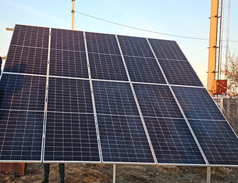
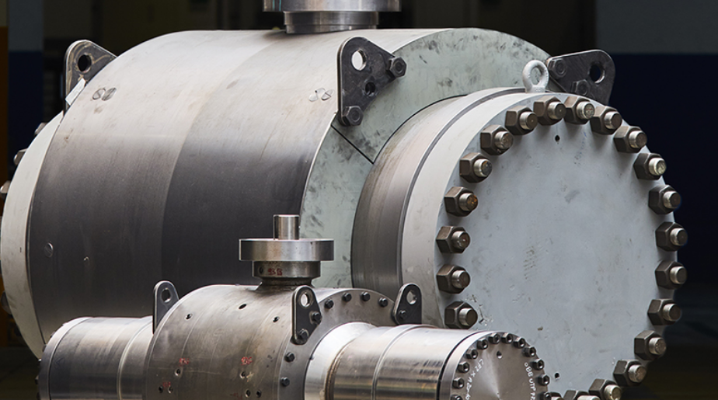
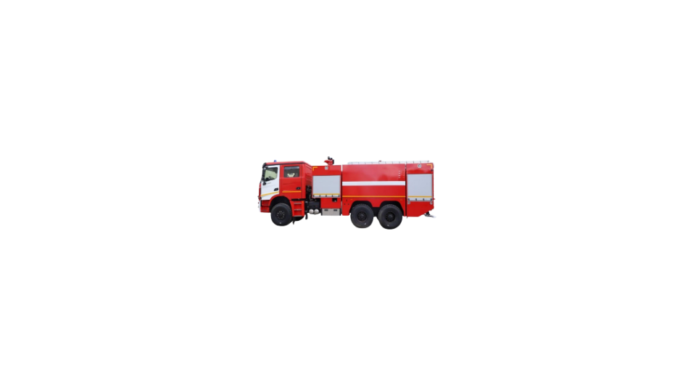
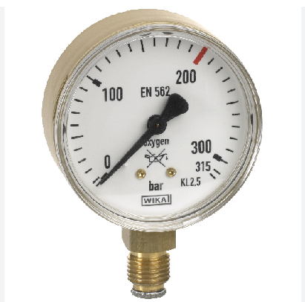
ТАУАРЛАРДЫ ЖЕРГІЛІКТЕНДІРУДІҢ
СӘТТІ МЫСАЛДАРЫ
Химиялық заттар
Апаттық капюшон (жеке құтқарғыштар)
ЖҚҚ (жеке қорғаныш құралдары)
Жарықдиодты шамдар
Күн падельдері
Манометрлер
Клапандар
Өр сөндіру машинасы
ҚҰПИЯ АҚПАРА КАРАЧАГАНАК ПЕТРОЛИУМ ОПЕРЕЙТИНГ Б.В.

